Slide 1
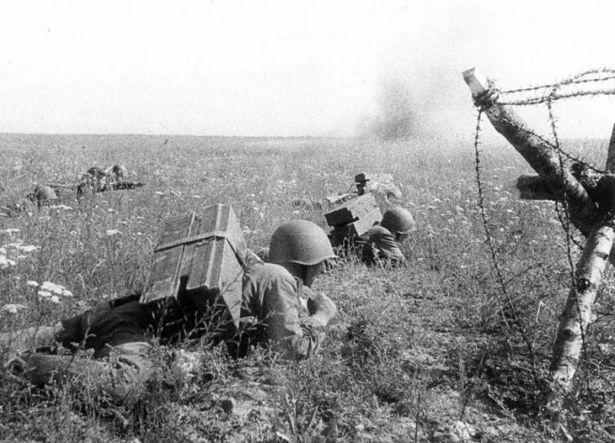
Устный журнал:
«Никто не забыт, ничто не забыто».

Slide 2


Slide 3
Июнь… Клонился к вечеру закат.
И белой ночи разливалось море,
И раздавался звонкий смех ребят,
Не знающих, не ведающих горя.
Июнь… Тогда ещё не знали мы,
Со школьных вечеров шагая,
Что завтра будет первый день войны,
А кончится она лишь в 45-м, в мае.

Slide 4

22 июня 1941 год

Slide 5
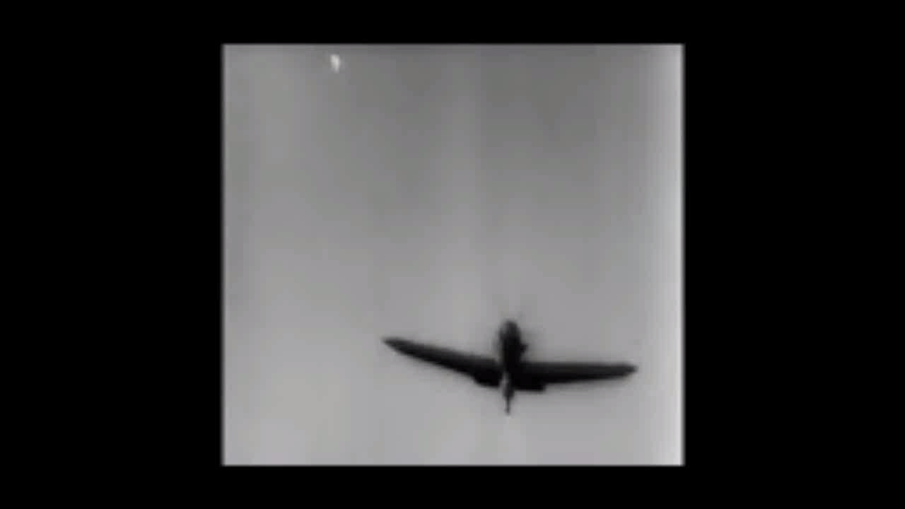

Slide 6
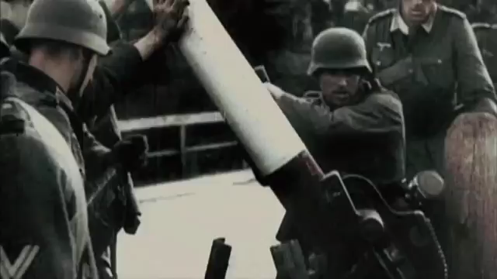

Slide 7
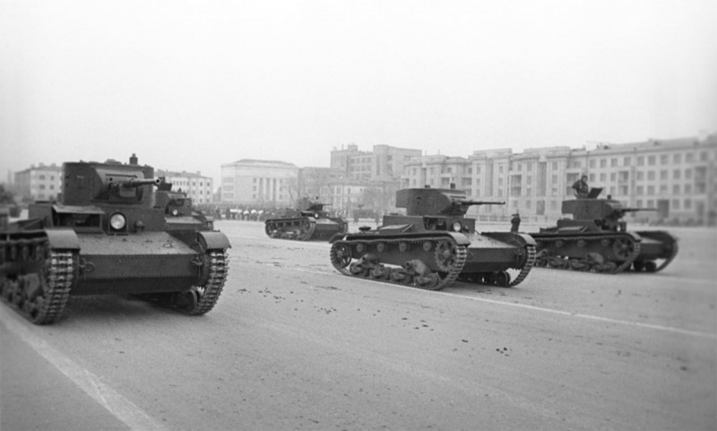
Сорок первый! Июнь…
Год и месяц борьбы всенародной.
Даже пылью времён
Затянуть эту дату нельзя.
Поднималась страна
И на фронт уходила поротно,
Кумачовые звёзды
На полотнах знамен унося.

Slide 8
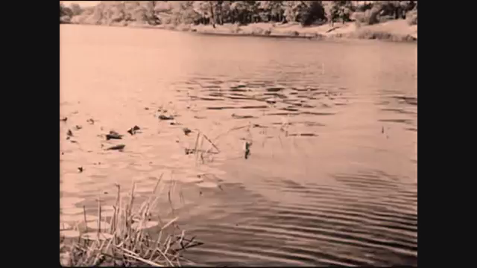

Slide 9

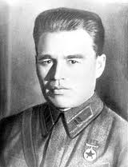
Гаврилов Пётр Михайлович

Slide 10
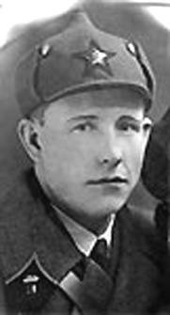
Кабушкин Иван Константинович

Slide 11
Единственный партизан из РТ, награждённый Золотой Звездой Героя СССР
ЗВЕЗДАТИП

Slide 12
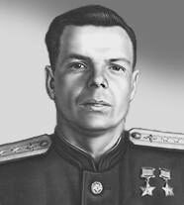
Столяров Николай Георгиевич

Slide 13
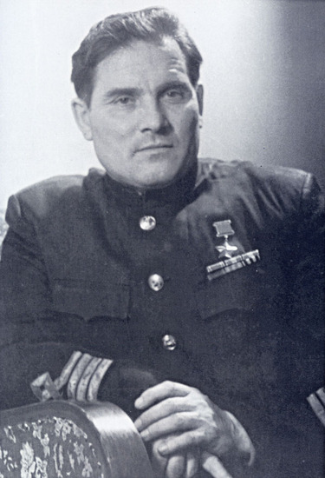
Девятаев Михаил

Slide 14
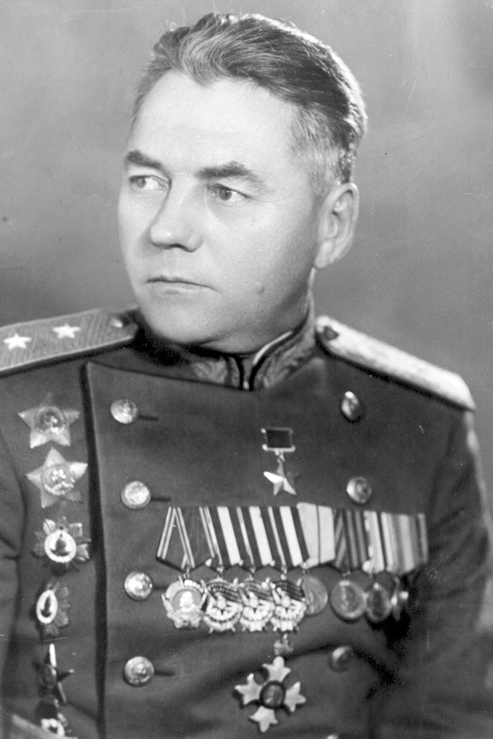
Сафиуллин Ганий Бекинович

Slide 15
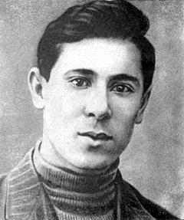
Муса Джалиль

Slide 16
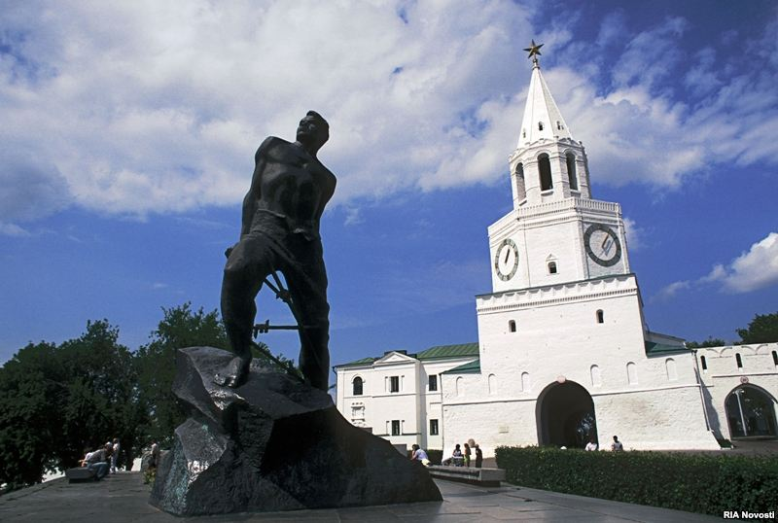

Slide 17


Slide 18
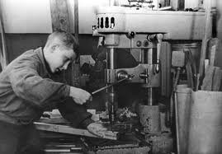
«ВСЁ ДЛЯ ФРОНТА, ВСЁ ДЛЯ ПОБЕДЫ»

Slide 19
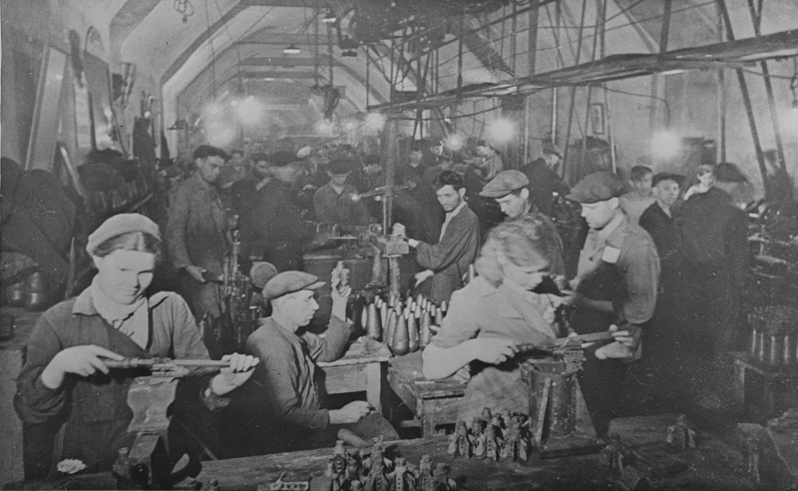

Slide 20
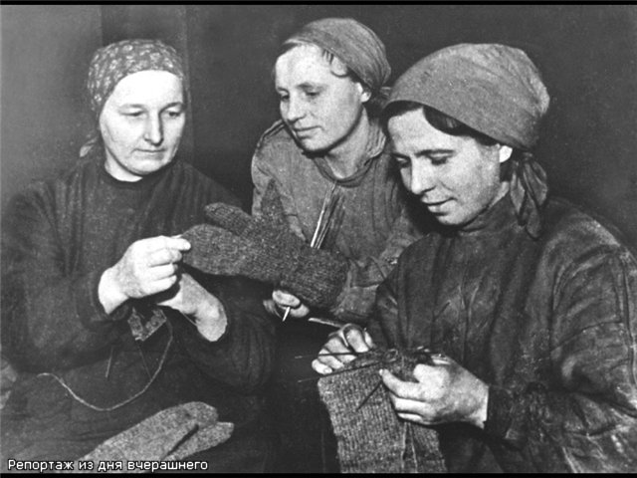

Slide 21
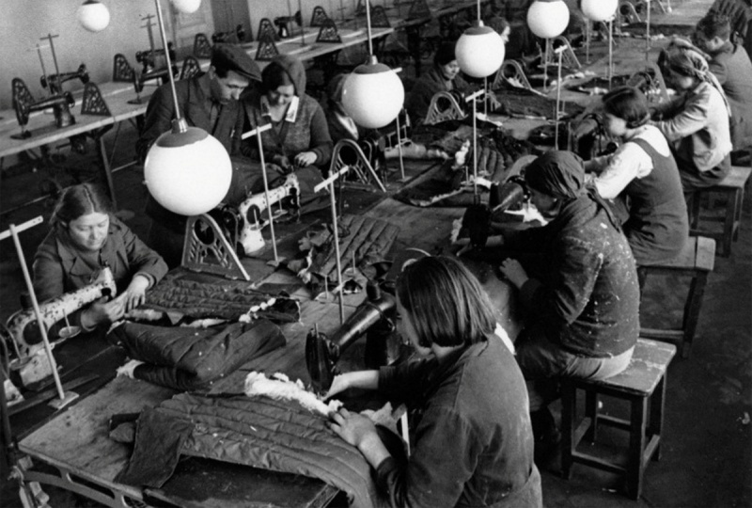

Slide 22
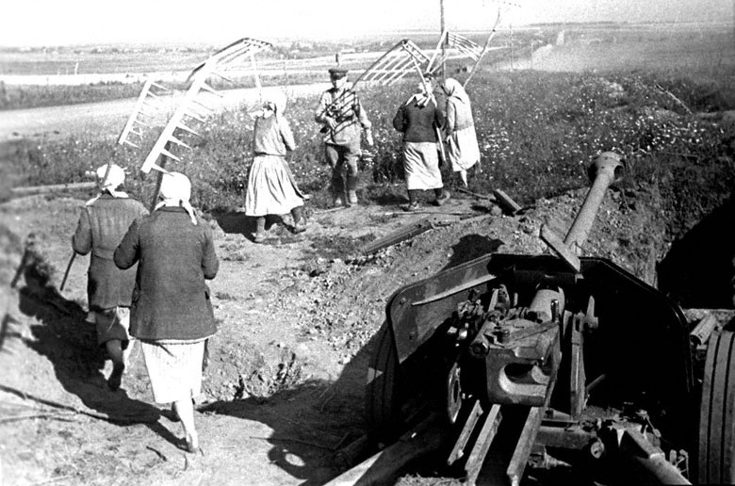

Slide 23
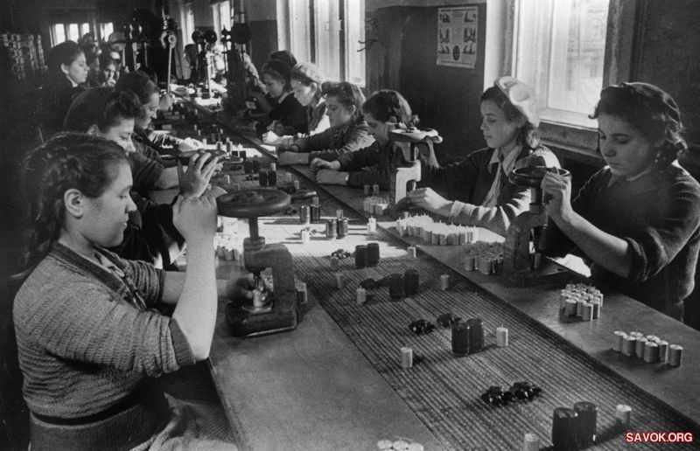

Slide 24
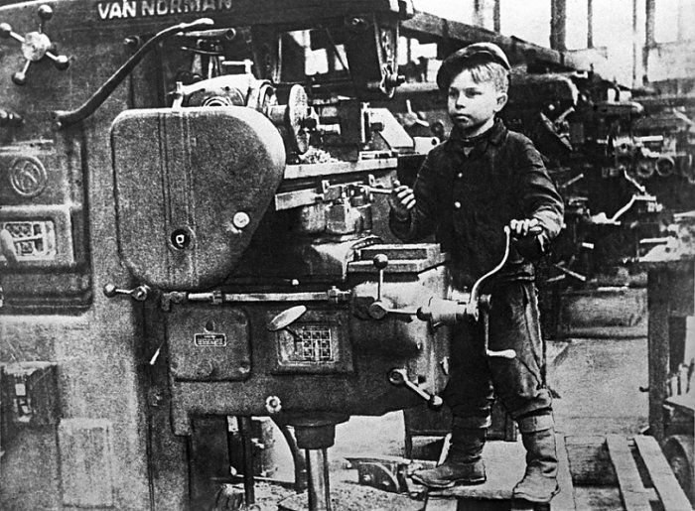

Slide 25
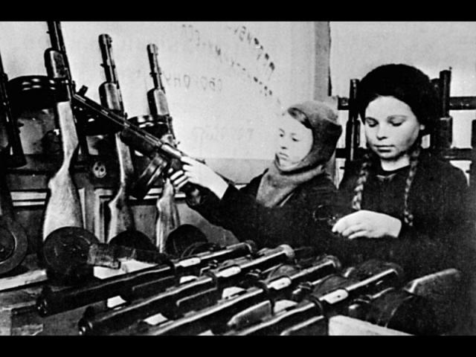

Slide 26
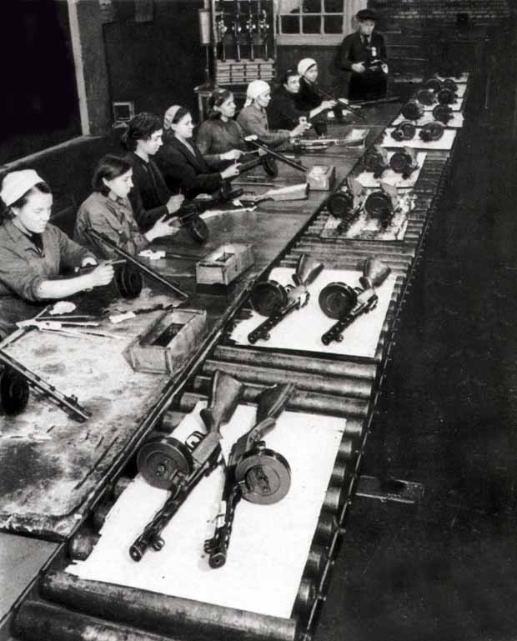

Slide 27
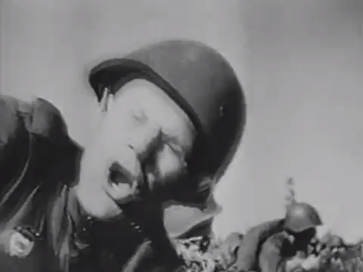

Slide 28


Slide 29
